Slide 1
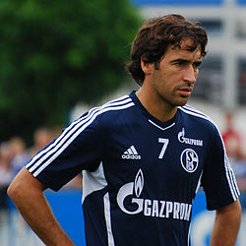
Nombre | Raúl González Blanco
Apodo | El gran capitán, El '7' blanco, Señor Raúl, Míster Champions
Nacimiento | 27 de junio de 1977 (34 años) Madrid, España
Nacionalidad | español
Club actual | Schalke 04
Posición | Delantero
Estatura | 1,80 metros
Partidos internacionales | 102
Goles totales | 44 (Selección española) 323 (Real Madrid CF) 39 (Schalke 04)
Año del debut | 1994
Club del debut | Real Madrid CF

Slide 2


